Slide 2
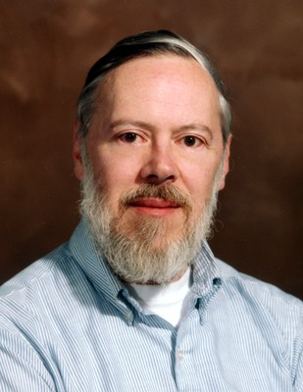
1. Dennis Ritche
Dennis Ritchie (1941-2011) adalah seorang programmer dari america.Sir. Ritchie mengembangkan bahasa “C” dan salah satu pendiri sistem operasi unix.
Dennis Ritchie mengubah era digital dengan menciptakan bahasa pemrograman “C”. Lisp, Visual Basic, Pascal, COBOL, Turbo pascal 7.0, PL/1, ADA, adalah bahasa pemrograman yang di tulis dari bahasa C . bahasa “C” adalah bahasa pemrogramn terbaik untuk orang yang ingin belajar bahasa pemrograman.

Slide 3
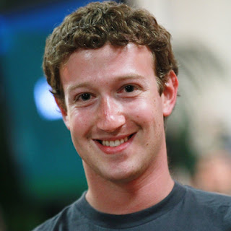
2. Mark Zuckerberg
Mark Zuckerberg mendirikan Facebook.com saat dia masih berumur 20 tahun. Mark dan temannya dari harvard membantu membuat facebook. ketika pertama kali facebook.com di mulai, facebook hanya dapat di gunakan di lingkungan kampus. Facebook website sebagian besar di tulis dengan bahasa C++ dan PHP.

Slide 4
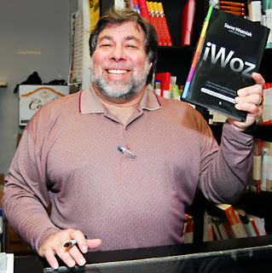
3. Steve Wozniak
Otak dari Apple Inc, -steve Wozniak adalah seorang ilmuwan komputer dan seorang programmer di awal tahun 1976 Woz dan Jobs mengembangkan sebuah hardware , desain papaan sirkuit , dam sistem operasi Apple 1.

Slide 5
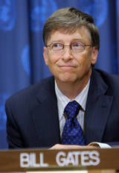
4. Bill Gates
Bill Gates: pendiri perusahan terbesar di dunia yaitu microsoft , dia juga pemilik dari Gates Foundation. Bill gates adalah salah satu dari
10 Perusahaan Terkaya di Bidang Teknologi
Bill mulai bekerja di bidang komputer saat dia masih berumur 13 tahun. saat dia berumur 17 Bill membentuk perusahaan bernama Traf-o-data. dan saat dia sudah berumur 20 , Bill gates mendirikan Microsoft Inc.
“Measuring programming progress by lines of code is like measuring aircraft building progress by weight” – Bill Gates

Slide 6
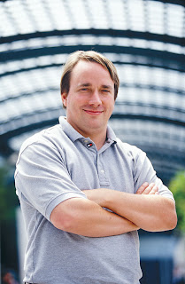
5. Linus Torvalds
Dan yang terakhir, programmer favorit gua, Linus Trovalds. dia adalah seorang engineer , hacker dan koordinator projek.
di tahun 1991 dia mengeluarkan Linux 0.11 yang di tulis dengan bahasa pemrograman C. Linux mendukung lebih dari 20+ platform. dan linux adalah sistem operasi yang opensorce dan gratis.
“Most good programmers do programming not because they expect to get paid or get adulation by the public, but because it is fun to program” – Linus Torvalds

